Slide 1
KEUZEVAKKENMARKT
dinsdag 12 maart 2024

Slide 2
PROFIEL GROEN
DOEL:
GROEN is een middel om leerlingen te motiveren voor onze groene leefomgeving

Slide 3
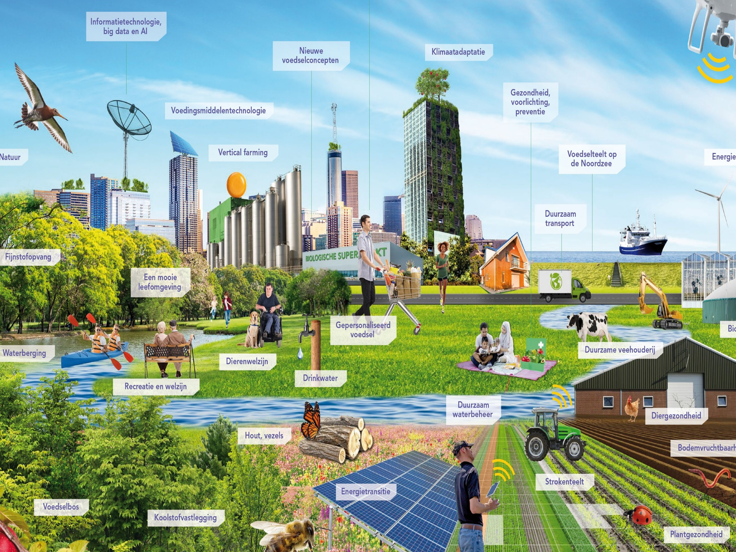
Dit is een voorbeeld van een titel
Voorbeeld tekst
  Ed diam

Slide 4
PROFIEL GROEN
Leerlingen gaan vier jaar aan de slag met het profiel Groen: praktisch en theoretisch
BB/KB: 4 lesuren
GL: 2 lesuren vanaf klas 3
In klas 4 afgesloten met een (praktisch) eindexamen
Samenhang tussen alle onderdelen (thema’s)
Verbinding regio + bedrijfsleven

Slide 5
VMBO klas 3 & 4
BB / KB:
4 Profieldelen
4 Keuzevakken
Stage
G(T)L:
2 Profieldelen
2 Keuzevakken
Stage

Slide 6
De waarde
Aansluiting Groen of een ander profiel
Motiverend en uitdagend voor de
leerlingen
Verdieping onderwijsprogramma
Afgesloten met een schoolexamen
Notes:
Herhalen dat bb/kb er 4 volgen, dus 2 in klas 3 en 2 in klas 4
GL alleen 2 keuzevakken in klas 3

Slide 7
Praktische zaken
Klas 3 keuzevak 1: 4 aaneengesloten lesuren óf 1 om 3 in P1 & P2 + week stage P1/2
Klas 3 keuzevak 2: 4 aaneengesloten
lesuren óf 1 om 3 in P3 & P4 + week stage na P3/4
Afgesloten met een schoolexamen
Notes:
Per middag: óf 4 aaneengesloten uren
óf 1 theorie uur en 3 uur praktijk

Slide 8
Beoordeling
BB/KB:
Gemiddelde van 4 keuzevakken is een diplomacijfer
G(T)L:
Diplomacijfer is gemiddelde van
keuzevakken (50%) en profielvak (50%)

Slide 9
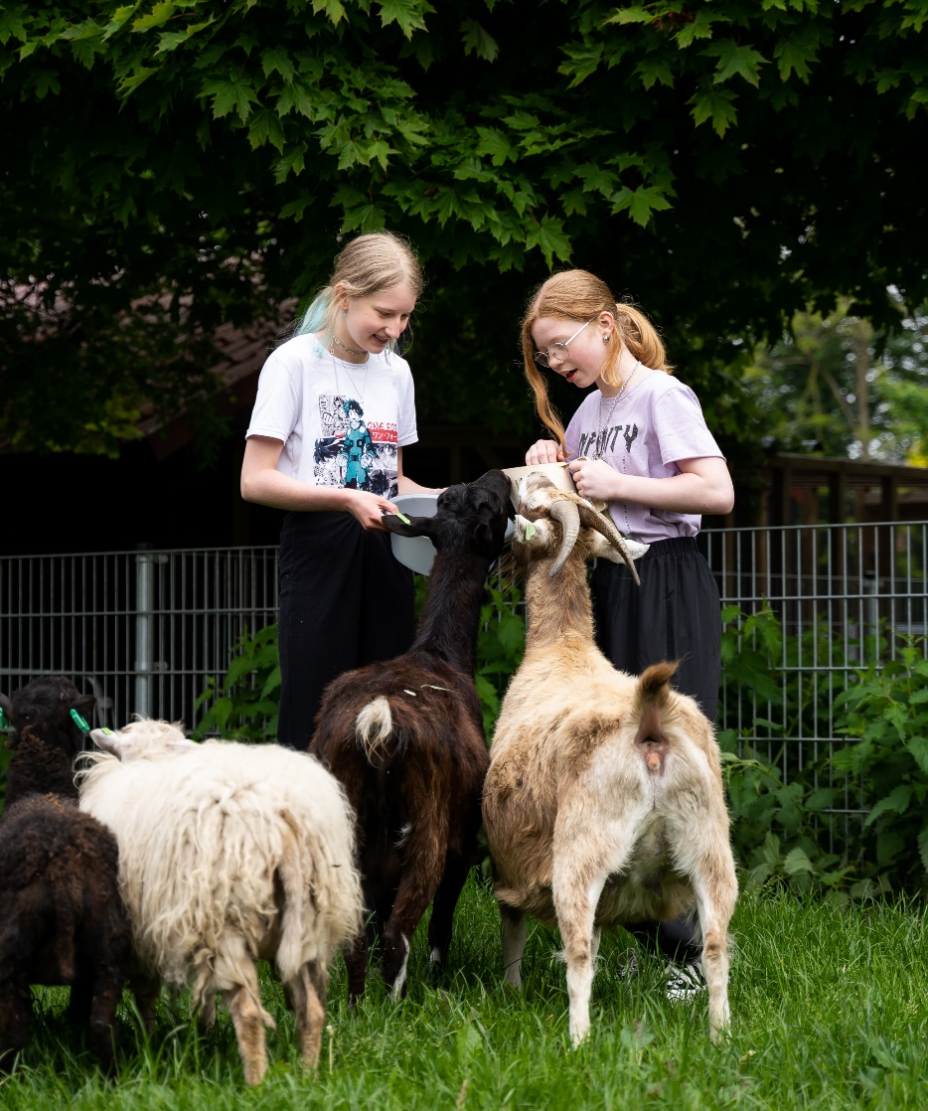
Lijst keuzevakken (1)
01. Het groene machinepark
02. Het houden van dieren
03. Werken in tuin & landschap
04. Groene vormgeving & styling
05. Voeding & beweging (D&P)
Notes:
D&P = Dienstverlening en producten

Slide 10
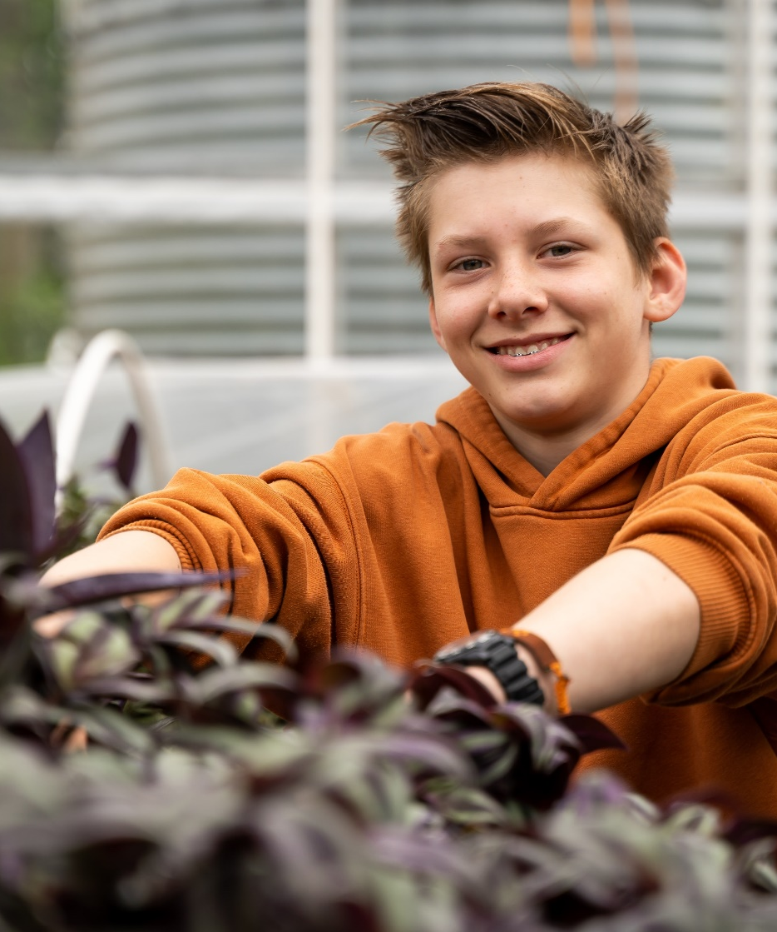
Lijst keuzevakken (2)
06. Groei & oogst
07. Voeding: hoe maak je het?
08. Gezonde dieren
09. Tuinontwerp en –aanleg
10.Praktisch booglassen (PIE)

Slide 11
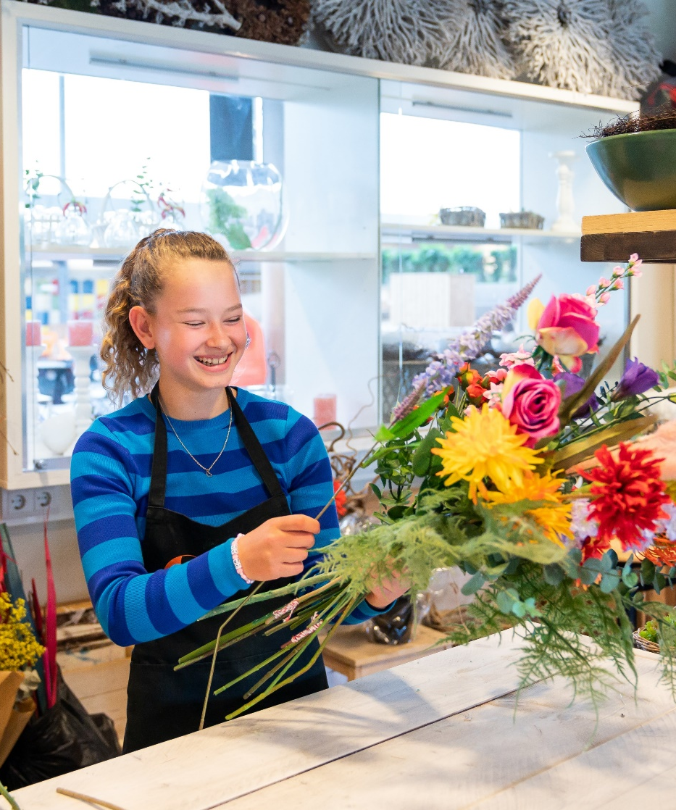
Lijst keuzevakken (3)
11. Visstandbeheer & sportvissen
12. Bloemwerk
13. Dronetechniek 1 (PIE)
14. Ondernemen
15. Robotica
Notes:
PIE = Produceren, installeren en energie

Slide 12
Stage 2024 - 2025
1e week in december 2024
2e week in mei 2025
Passend bij keuzevak
Notes:
PUNT 3 NEMEN WE REDELIJK RUIM.
IN MAP ZITTEN ALLE LEERDOELEN PER KEUZEVAK, MINSTENS 2 LEERDOELEN MOETEN DAARVAN KUNNEN WORDEN UITGEVOERD. Voorbeeld op volgende dia.
WAAR HELP JE MEE, WAT LAAT JE ZE ZELF DOEN. LOSLATEN IS NODIG OM STERKER IN HET LEVEN TE STAAN. OUDERS MOETEN WEL HANDTEKENING ZETTEN.
VOORAL AANSPOREN OP TIJD EEN ADRES TE ZOEKEN. SOMS GROTE GROEPEN, LEUKE ADRES MISSCHIEN WEG.
BEKIJK DE MAP VOORAL samen

Slide 13
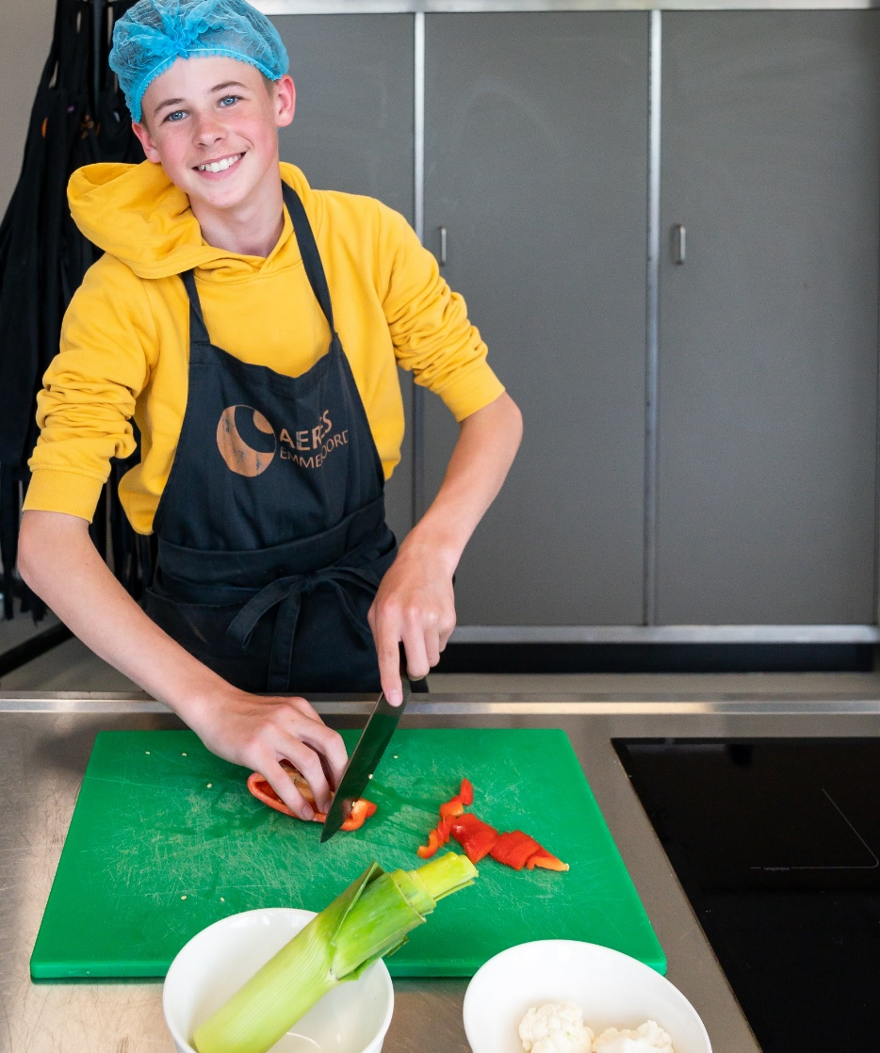
Stage 2024 - 2025
Leerling regelt zelf stageplek
Inlevermoment stageformulier
Docent gaat op stagebezoek
Beoordeling waardevol
Notes:
Adressen checken bij stage-coordinatoren ( TIG en HEA)

Slide 14
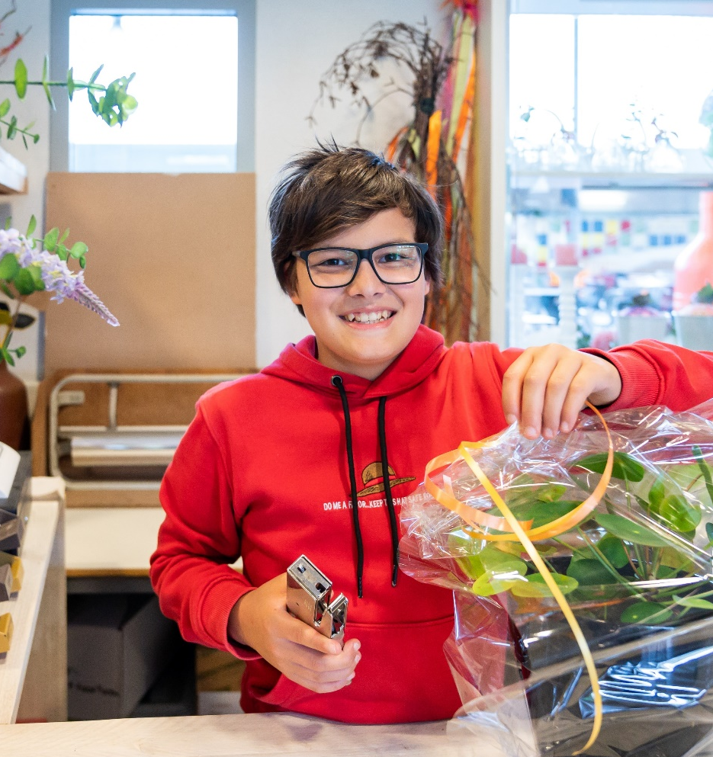
Info op onze website
https://www.aeresvmbo.nl/emmeloord/ons-onderwijsaanbod/keuzevakken
Notes:
Adressen checken bij stage-coordinatoren ( TIG en HEA)

Slide 15
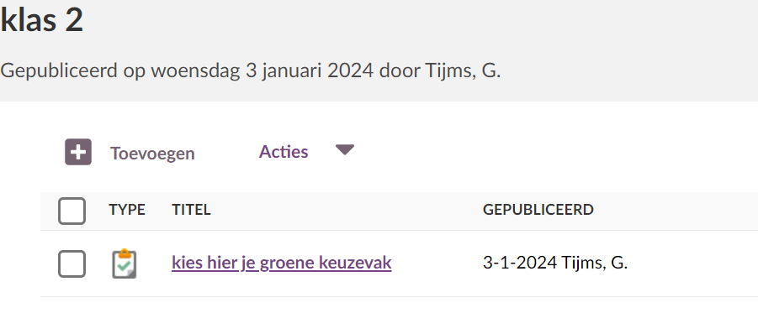
ITS LEARNING klas 2
Vak: 23-24 keuze vakken : BRONNEN
Notes:
WEL DUIDELIJK 1, 2 en 3 aangeven.
3 blijkt genoeg te zijn. Enkele keer komt het voor dat alle gemaakte keuzes maar op 1 moment wordt gegeven. Gaan we in overleg.
https://aeres.itslearning.com/ContentArea/ContentArea.aspx?LocationID=22454&LocationType=1

Slide 16
Inschrijven
Inschrijven kan vanaf 18.30 uur vanavond tot dinsdag 19 maart 2024 uiterlijk 16:00 uur

Slide 17
Neem een kijkje op onze website
www.aeresvmbo-emmeloord.nl
Vragen?
Teamcoördinator bovenbouw:
H. Kranen: h.kranen@aeres.nl
Stagecoördinatoren vmbo:
A. Hendriks: j.hendriks@aeres.nl
G. Tijms: g.l.tijms@aeres.nl

Slide 18
Bedankt voor uw aandacht!

